Slide 1
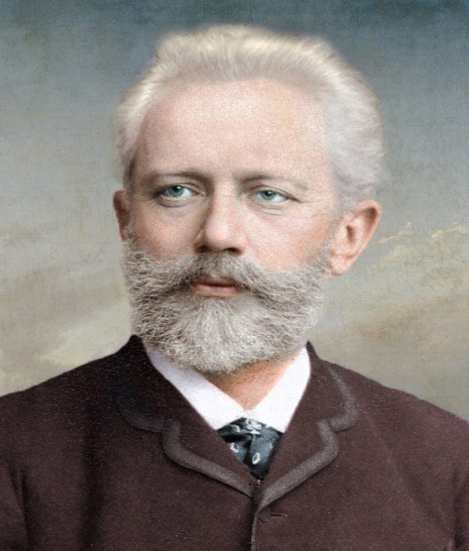
ДЕТСКИЙ АЛЬБОМ музыка П.И.Чайковского
Выполнил: ученик 7 класса Б
МБОУ Городская гимназия
г. Димитровград
Никитин Сергей

Slide 2
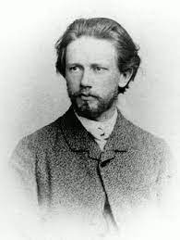
П.И. Чайковский 1840г.- 1893г.
Петр Ильич Чайковский – великий русский композитор, родился в 1840 г. в небольшом городке Воткинске на Урале.
Чайковский рос в музыкальной семье. В семье воспитывалось много детей, и Петя был младшим.

Slide 3
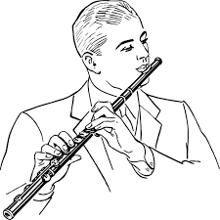
Родители
В доме, как было принято в дворянских семьях, часто устраивались балы и музыкальные вечера.
Мама играла на фортепиано, папа – на флейте. Дети с раннего возраста обучались музыке.

Slide 4
Способности
Способности к музыке проявились у Чайковского рано: в пять лет он начал играть на фортепиано, а в восемь лет читал ноты и записывал свои музыкальные впечатления.

Slide 5
Чайковский - первый русский композитор, создавший для детей альбом фортепианных пьес.
Сочинение «Детского альбома» - первое обращение композитора к детской теме. Этому предшествовала история.
Его маленький племянник Володя как-то осваивал премудрости игры на фортепиано, Пётр Ильич слышал как в соседней комнате «терзает» гаммы и этюды Володя. Ему стало жаль малыша, и он решил написать цикл лёгких фортепианных пьес, разнообразных по характеру, пьес лёгких, запоминающихся, с интересными названиями.

Slide 6
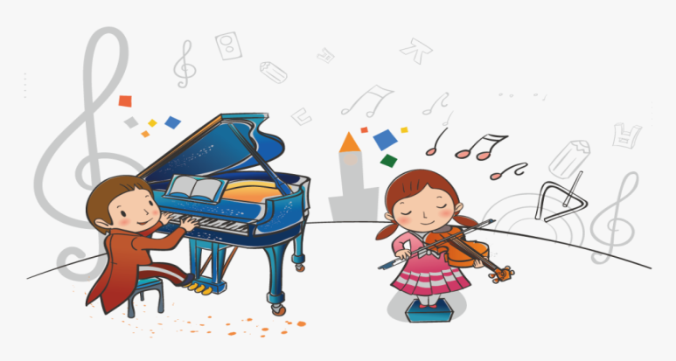
Из чего состоит альбом
Альбом состоит из 24 небольших пьес, которые рассказывают о жизни ребёнка: его мыслях, чувствах, настроениях, переживаниях, мечтах. Есть здесь и страшные сказки, а как же ребёнку без них, и картины русской жизни, русской природы и «песенки - путешествия» с помощью которых можно оправиться в дальние страны. По большому счёту это рассказ об одном дне ребёнка, а день детей в то далёкое время начинался с «Утренней молитвы».

Slide 7
Полный список пьес
1. Утренняя молитва.
2. Зимнее утро.
3. Игра в лошадки.
4. Мама.
5. Марш деревянных солдатиков.
6. Болезнь куклы.
7. Похороны куклы.
8. Вальсик.
9. Новая кукла.
10. Мазурка.
11. Русская песня.
12. Мужик на гармонике играет.
13. Камаринская.
14. Полька.
15. Итальянская песенкa.
16. Старинная французская песенка.
17. Немецкая песенка.
18. Неаполитанская песенка.
19. Нянина сказка.
20. Баба-Яга.
21. Сладкая грёза.
22. Песня жаворонка.
23. Шарманщик поёт.
24. В церкви.

Slide 8
Пьеса «Утренняя молитва»
Молитвой начинался день ребенка. Молясь, он настраивался на добрые мысли и поступки. Светлая тональность соль мажора, равномерное ритмическое движение и строгая 4-голосная фактура (словно поет хор) передает настроение сосредоточенности и покоя.

Slide 9
Пьеса «Марш деревянных солдатиков»
Цикл пьес которые можно назвать «детские игрушки».
Все дети играют в игрушки. У каждого есть любимые игрушки. У мальчиков любимыми игрушками раньше были солдатики.

Slide 10
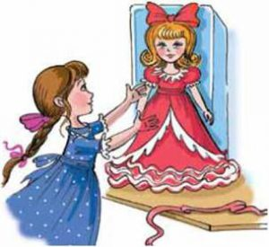
Пьесы про куклу
А девочки любят играть в куклы. И конечно все девочки знают, что у кукол есть своя «кукольная жизнь» у неё есть праздники, баллы, и будни, какие - то заботы и … болезни… Пьеса «Болезнь куклы».
Кукла наша умерла… у нас же всё по настоящему! Ну так бывает ручка, ножка поломалась, а починить ни как… «Похороны куклы». Пьеса эта грустного, печального характера.
Но грустить мы долго не будем ,на то есть взрослые, что бы дарить радость детям. Пьеса «Новая кукла».

Slide 11
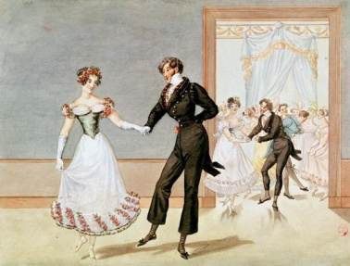
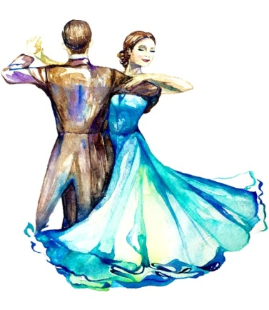
Любим разные танцы бальные!
Пьесы помогут нам побывать на балу. Балы были очень распространены во времена Чайковского. На них публика общалась, вела беседу, заводились знакомства и конечно танцевала.
«Мазурка» - это польский танец; Танец скорый, в трехдольном размере.
Есть в них строгость, а есть в них и смех, только полечку карнавальную всё же любим мы больше все! Весёлая задорная «Полька».
И какой бал без «Вальса». Без этого короля всех танцев, так иногда называют этот танец не обходиться ни один бал!

Slide 12
Путешествия по разным странам
С помощью следующих пьес мы имеем возможность совершить путешествия в разные страны и познакомиться с характерными ритмами, интонациями той страны, в которую мы попадаем.
И так, мы отправляемся в Италию в город Неаполь. Мелодия, использованная в пьесе «Неаполитанская песенка» является подлинной итальянской песенкой.
А во Франции мы побываем с помощью «Старинной французской песенки» .
Пьеса «Немецкая песенка» познакомит нас с народными тирольскими интонациями и мотивами.

Slide 13
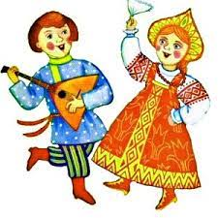
Русские народные мелодии
После долгого путешествия пора и возвращаться на родную русскую сторону. Пьеса «Русская песня»
А как же русская душа без пляски, да ещё какой лихой, удалой, залихватской! Русская пляска под названием «Камаринская».

Slide 14
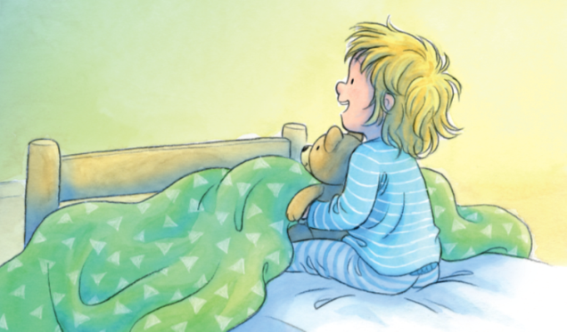
Пьеса «Сладкая грёза»
Так незаметно, не торопясь день в жизни ребёнка подошёл к концу. Наступает вечер. Пьеса «Сладкая грёза» и означает «сладкий сон».
Каждому ребёнку хочется, чтобы вечером мама рассказала или спела что-то очень хорошее, ласковое и приятное, тогда и сны будут сниться хорошие и волшебные.

Slide 15
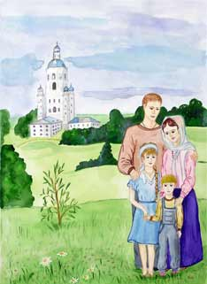
Пьеса «В церкви»
Завершается сборник пьесой "В церкви". Ведь жизнь людей в то, время когда сочинялся альбом, очень тесно связана была с верой, православием".
Тем самым, первый и последний номера соединяются и замыкаются.

Slide 16
Музыка – дело всей жизни
Жизнь Чайковского в дальнейшем - это его творчество. Музыка не была для него барским развлечением на досуге. Как только он отдался композиторскому творчеству, оно стало для него делом жизни.
Чайковский стал первым из русских композиторов, который еще при жизни добился мировой славы. Музыки - это главное в жизни композитора это то, чему он посвятил всю свою жизнь.

Slide 17
Произведения П.И.Чайковского
Чайковский оставил обширное наследие практически во всех музыкальных жанрах: симфонии-6; сюиты -4; оперы-10, наиболее известные - Е. Онегин», «Пиковая дама»; балеты «Лебединое озеро», «Щелкунчик»

Slide 18
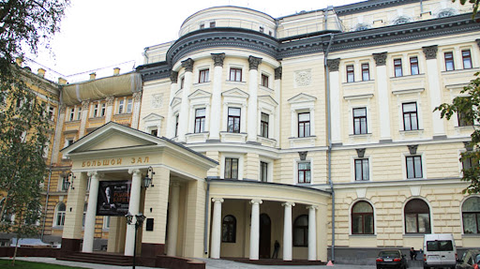
Памятник П.И. Чайковскому
Чайковский не только сочинял музыку, но и дирижировал оркестром, преподавал. За большой вклад композитора в развитие русского музыкального искусства Московской государственной консерватории присвоено его имя.
Перед зданием консерватории поставлен памятник великому русскому композитору.

Slide 19
Именем П.И.Чайковского названы…
В Москве есть концертный зал, названный его именем.
Один раз в четыре года в Москве проводится Международный конкурс имени Петра Ильича Чайковского. Все музыканты мира стремятся принять в нем участие. Россия гордится творчеством этого великого композитора.

Slide 20
СПАСИБО
ЗА ВНИМАНИЕ !

